Slide 1


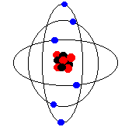

UBND QUẬN GÒ VẤP
TRƯỜNG THCS LÝ TỰ TRỌNG
BÀI GIẢNG ĐIỆN TỬ HOÁ HỌC LỚP 9

Slide 2

ÔN TẬP HÓA HỌC
LỚP 8

Slide 3

HOẠT ĐỘNG 1:
Ôn tập kiến thức Hóa học
Lớp 8 (40 phút)

Slide 4
Câu hỏi : Nguyên tử, phân tử, đơn chất, hợp chất, chất tinh khiết, hỗn hợp, dung dịch là gì ?

Slide 5
- Giáo viên yêu cầu HS cho biết các loại phản ứng hoá học đã học ở chương trình Hóa học lớp 8 và cho ví dụ.

Slide 6
- GV yêu cầu HS nêu công thức tính mol và sự chuyển đổi khối lượng, thể tích, lượng chất.

Slide 7

NHỮNG VẤN ĐỀ CHÍNH BỔ SUNG VÀO CHƯƠNG TRÌNH HÓA 9 HIỆN HÀNH
NĂM HỌC 2021 - 2022

Slide 8
I. DANH PHÁP IUPAC:
Kí hiệu hóa học | Tên cũ | Tên IUPAC
H | Hiđro | Hydrogen
He | Heli | Helium
Li | Liti | Lithium
Be | Beri | Beryllium
B | Bo | Boron
C | Cacbon | Carbon
N | Nitơ | Nitrogen
O | Oxi | Oxygen
F | Flo | Fluorine
Ne | Neon | Neon
Na | Natri | Sodium
Mg | Magie | Magnesium
Al | Nhôm | Aluminium

Slide 9
I. DANH PHÁP IUPAC:
KHHH | Tên cũ | Tên IUPAC
Si | Silic | Silicon
P | Photpho | Phosphorus
S | Lưu huỳnh | Sulfur
Cl | Clo | Chlorine
Ar | Agon | Argon
K | Kali | Potassium
Ca | Canxi | Calcium
Mn | Mangan | manganese
Fe | Sắt | Iron
Zn | Kẽm | Zinc
Ba | Bari | Barium
Cu | Đồng | Copper
Ag | Bạc | Silver

Slide 10
I. DANH PHÁP IUPAC:
Các loại hợp chất vô cơ
Tên tiếng Việt | Danh pháp IUPAC
Oxit | Oxide
Axit | Acid
Bazơ | Base
Muối | Muối

Slide 11
II. BỔ SUNG 2 KHÁI NIỆM VỀ ACID, BASE:
- Acid tạo ra ion H⁺.
- Base tạo ra ion OH⁻.

Slide 12
III. CÔNG THỨC TÍNH THỂ TÍCH CHẤT KHÍ:
Công thức cũ | Công thức điều chỉnh
Ở điều kiện tiêu chuẩn: Nhiệt độ: 0ºC Áp suất: 1 atm 1 mol chất khí chiếm thể tích 22,4 lít. V = n.22,4 (lít) | Ở điều kiện chuẩn: Nhiệt độ: 25ºC Áp suất: 1 bar 1 mol chất khí chiếm thể tích 24,79 lít. V = n.24,79 (lít)
Lưu ý:
* Điều kiện chuẩn là Chuẩn nhiệt động học.
* 1 bar ≈ 0,99 atm (≈ 0,986923267 atm)

Slide 13
HOẠT ĐỘNG 2:
Ôn tập các công thức tính toán và luyện tập (40 phút)

Slide 14
Nhắc lại các công thức tính: C_{M} , C% , V_{đktc} , m , n và giải thích các đại lượng trong công thức.
Nêu các bước giải toán theo phương trình hoá học.

Slide 15

Số mol của 16g H₂ là:
a. 16 mol b. 8 mol
c. 4 mol d. 32 mol
2. 4 mol CO₂ có khối lượng là:
a. 44g b. 88g
c. 176g d. 132g

Slide 16
3. 32g O₂ có thể tích là:
a. 24,79 lít b. 49,58 lít
c. 99,16 lít d. 74,37 lít
4. Nồng độ mol ( C_{M}) của 850 ml dung dịch có hoà tan 20g KNO₃ là:
a. 0,233M b. 23,3M
c. 2,33M d. 233M

Slide 17

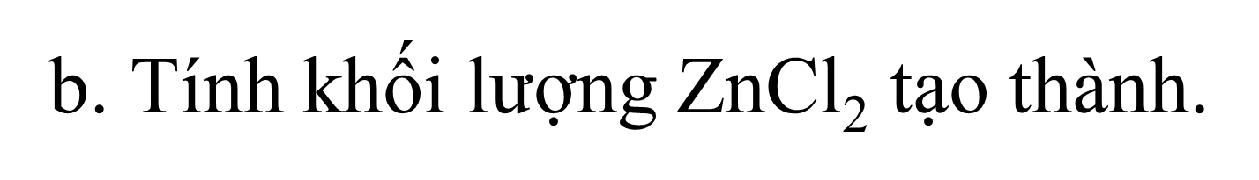
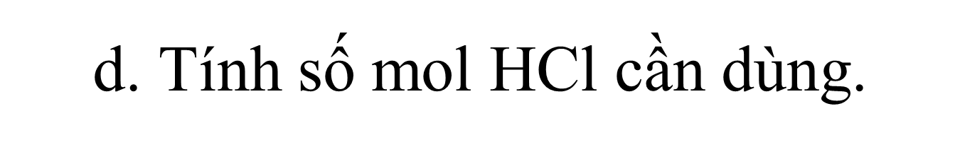
5) Hòa tan hoàn toàn 13g zinc (kẽm) vào dd HCl thì thu được zinc chloride (kẽm clorua) (ZnCl₂) và khí hydrogen (hiđro H₂).
c. Tính thể tích khí H₂ thu được (ở đktc).

Slide 18



CHÚC CÁC EM HỌC SINH HỌC TẬP TỐT

